Slide 1
Active Directory və Domain Controller

Slide 2
Serverin İlkin Sazlanması
1. Serverə Ad Ver:
Windows Server-i ilk quranda sistem ona WIN-A1B2C3D kimi qarışıq bir ad verir. Bunu mütləq başlığı anlaşılan bir adla dəyiş.
Sazlama: Server Manager -> Local Server -> Computer Name hissəsinə daxil ol və adı SRV-DC01 (Server Domain Controller 01) olaraq dəyişib serveri restart et.
2. Statik IP Təyin Et (Ən Kritik Addım):
Bir Domain Controller şəbəkədəki hər kəsə DNS və login xidməti verəcəyi üçün onun IP-si heç vaxt dəyişməməlidir.
Sazlama: Şəbəkə kartının sazlamalarına daxil ol (ncpa.cpl) və IPv4 hissəsini belə doldur:
IP address: 192.168.20.10
Subnet mask: 255.255.255.0
Default gateway: Virtual şəbəkənin router/NAT IP-si (məsələn: 192.168.20.1)
Preferred DNS server: 127.0.0.1 (və ya serverin öz IP-si: 192.168.20.10). Çünki bu server həm də DNS server olacaq!

Slide 3
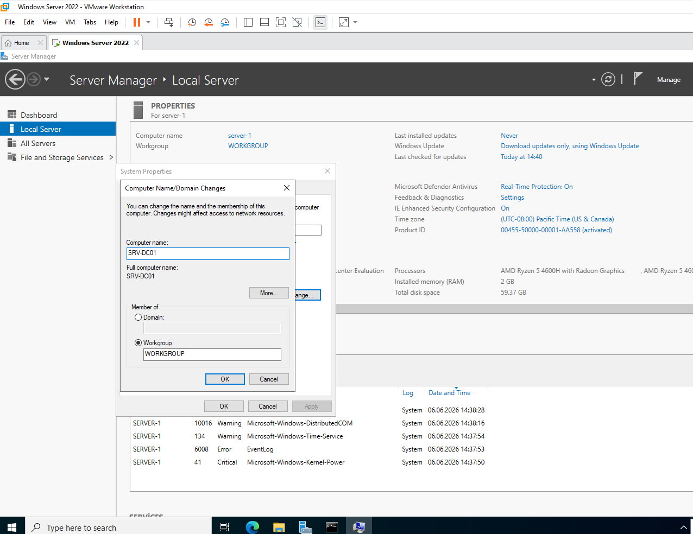

Slide 4
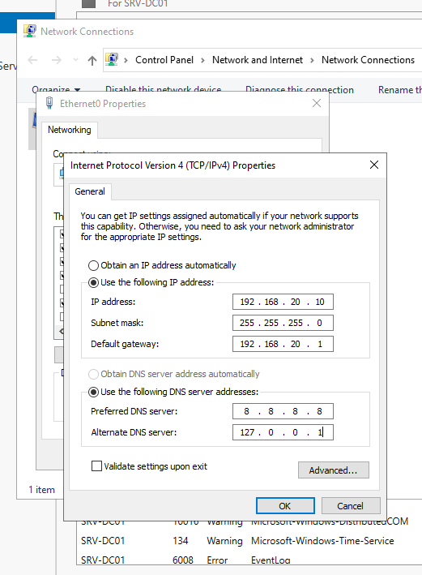
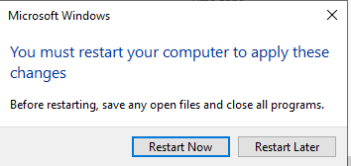

Slide 5
AD DS Rolunun Yazılması
Server hazır olduqdan sonra funksionallığı aktivləşdirməliyik.
Server Manager konsolunu aç və sağ yuxarıdan Add roles and features düyməsini sıx.
Before you begin və Installation Type bölmələrini Next edərək keç (Role-based seçili olmalıdır).
Server Selection hissəsində siyahıda öz serverini (SRV-DC01) və təyin etdiyin IP-ni gördükdən sonra Next et.
Server Roles mərhələsində siyahıdan Active Directory Domain Services funksiyasını işarələ. Açılan pəncərədə Add Features düyməsini sıx.
Növbəti mərhələləri (Features, AD DS) standart olaraq saxlayıb Next et və yekunda Install düyməsinə kliklə.
⚠️ Yadda saxla: Bu proses sadəcə lazımi proqram fayllarını serverə köçürür, hələ ki, ortada bir domen mühiti yoxdur.

Slide 6
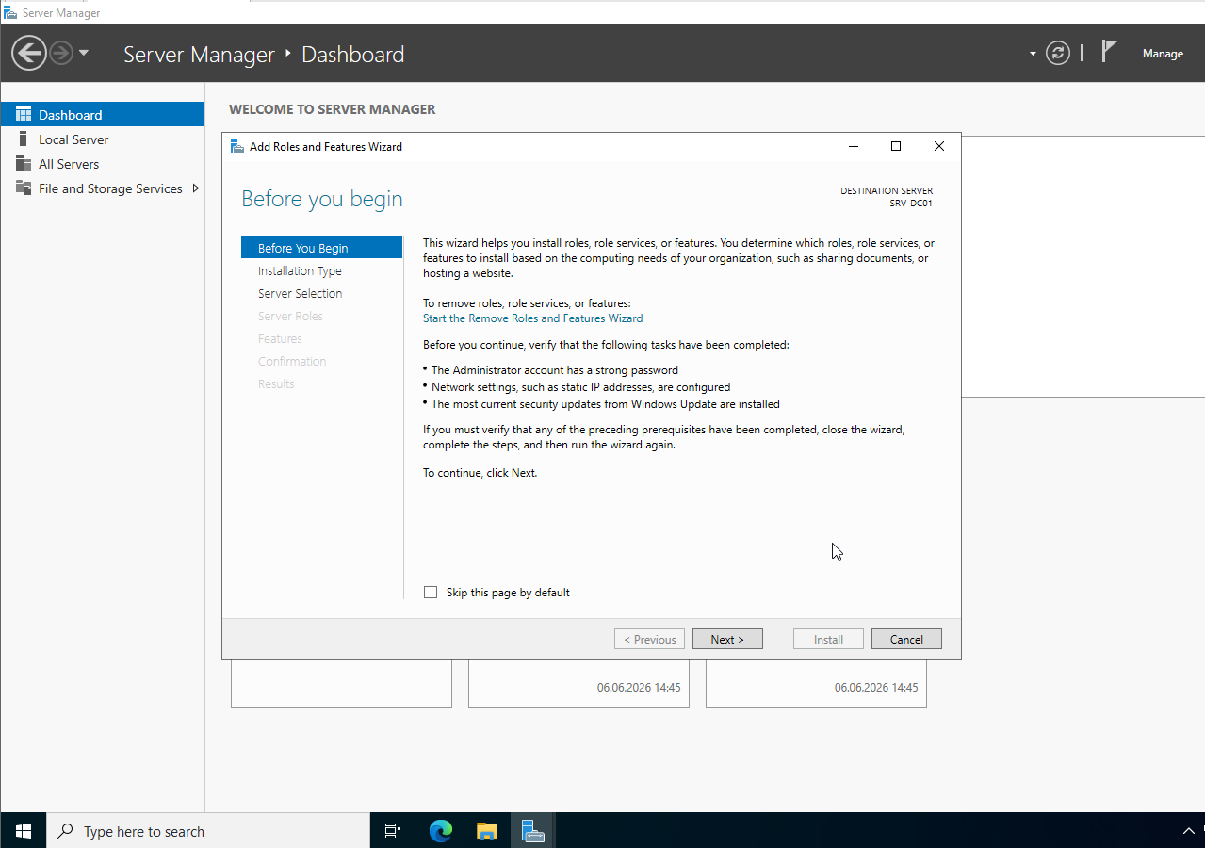
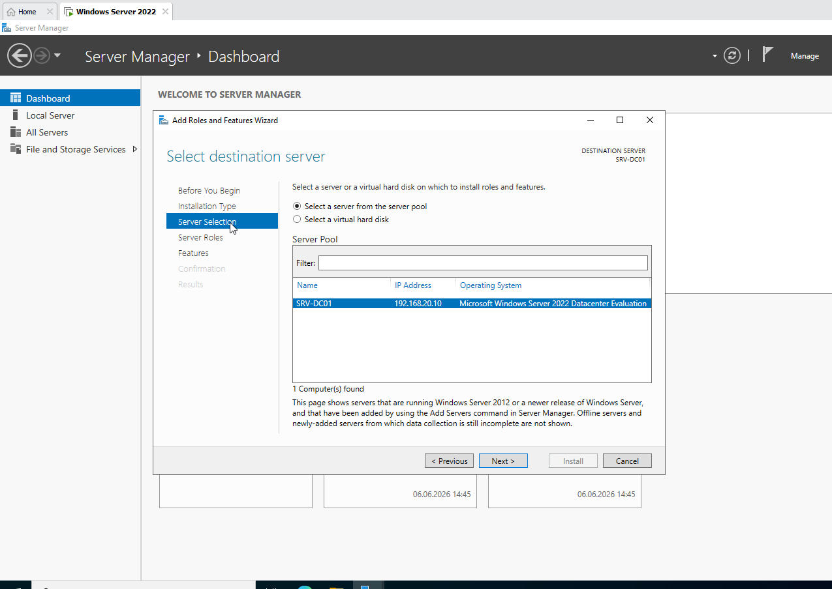

Slide 7
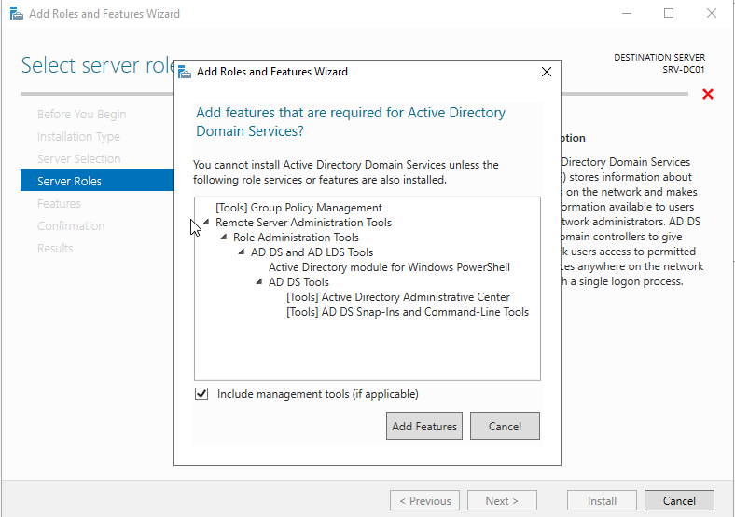
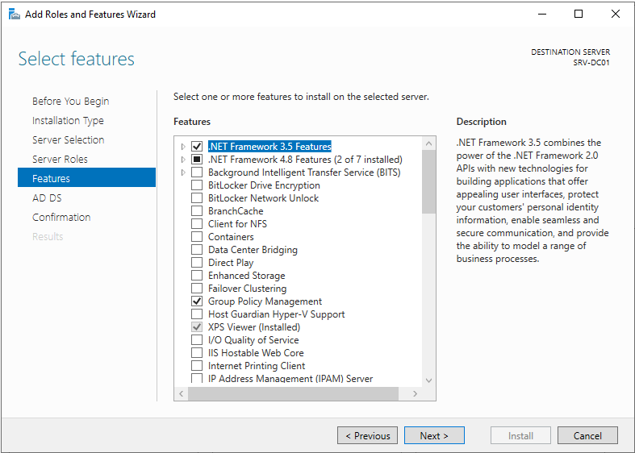

Slide 8
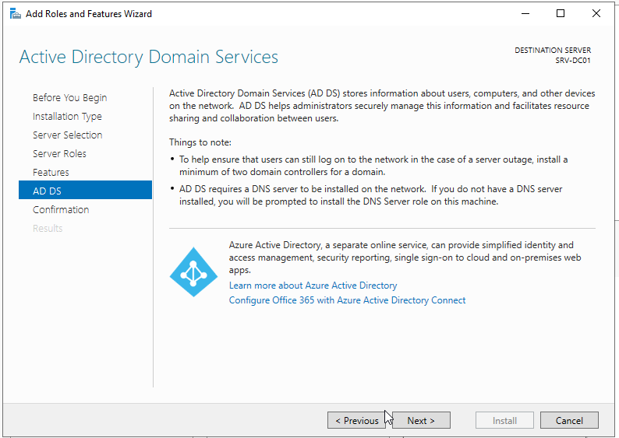
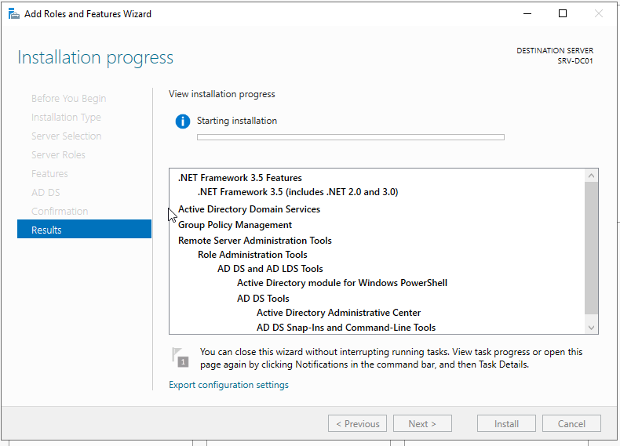

Slide 9
Serverin Domain Controller Statusuna Qaldırılması
Burada biz sıfırdan yeni bir şəbəkə mühiti yaradırıq.
1. Yükləmə (Installation) bitdikdən sonra Server Manager-in sağ yuxarı küncündə sarı bir Xəbərdarlıq Bayrağı (Notification) görəcəksən.
2. O bayrağa kliklə və Promote this server to a domain controller linkinə daxil ol.
3. Deployment Configuration (Konfiqurasiya):
Qarşına 3 seçim çıxacaq. Sən sıfırdan yeni mühit qurduğun üçün 3-cü seçimi — Add a new forest (Yeni meşə əlavə et) bəndini seçməlisən.
Root domain name hissəsinə sənədində qeyd olunan tapşırığı verbatim yaz: corp.local.
4. Domain Controller Options:
Functional Level hissələrini olduğu kimi (Windows Server 2016 və ya hansı versiyadırsa) saxla.
DSRM (Directory Services Restore Mode) password: Bura unutmayacağan güclü bir şifrə yaz. AD çökərsə, sistemin bərpası üçün bu şifrə sənə lazım olacaq.
5. DNS Options: "A delegation for this DNS server cannot be created" xəbərdarlığı görəcəksən. Bu tamamilə normaldır, çünki üst zonada hələ belə bir DNS yoxdur. Next edib keç.
6. Additional Options: NetBIOS domain name hissəsi avtomatik olaraq böyük hərflərlə CORP yazılacaq. Toxunma, Next et.
7. Paths: AD-nin verilənlər bazası (NTDS), logları və SYSVOL qovluğunun yerləşəcəyi ünvanları göstərir. Olduğu kimi saxla, Next et.
8. Prerequisites Check: Sistem yoxlanış aparacaq. Yaşıl quş işarəsi (All prerequisite checks passed successfully) gördükdən sonra Install düyməsini sıx.
Server avtomatik restart olunacaq. Restart-dan sonra artıq adi bir kompüter kimi yox, domen administratoru olaraq daxil olacaqsan (Ekranda CORP\Administrator yazısını görməlisən).

Slide 10
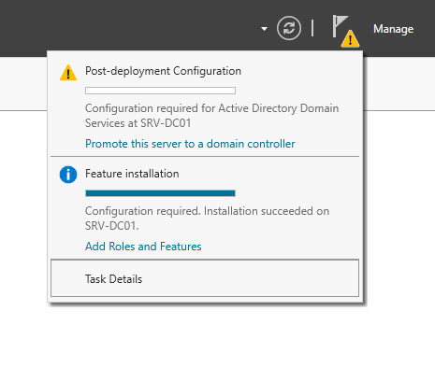
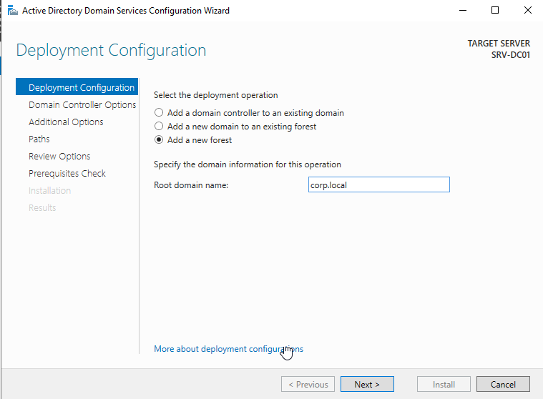

Slide 11
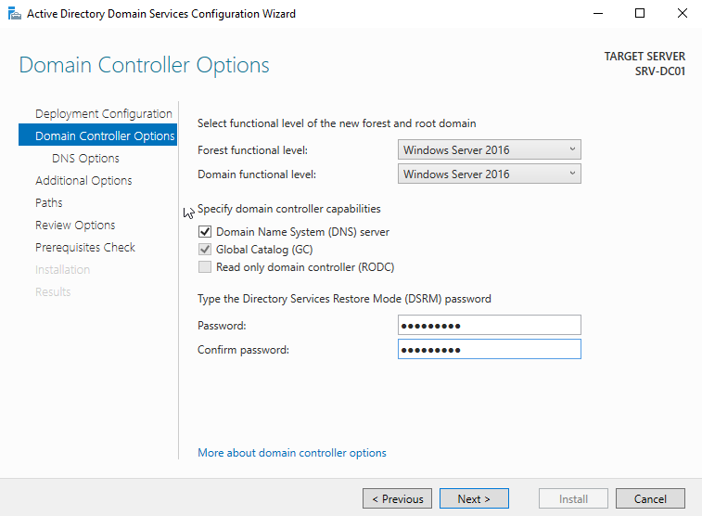
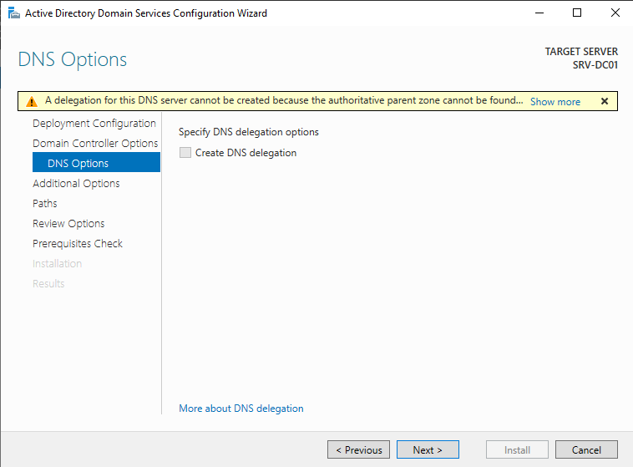

Slide 12
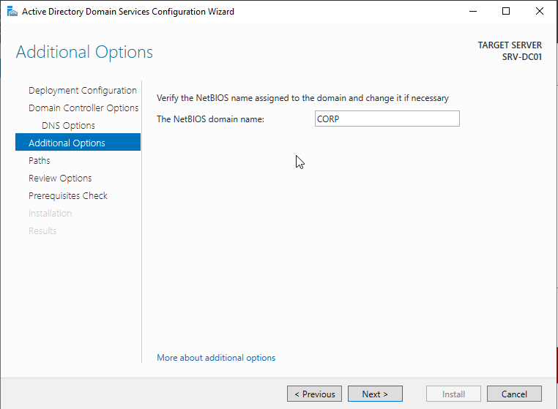
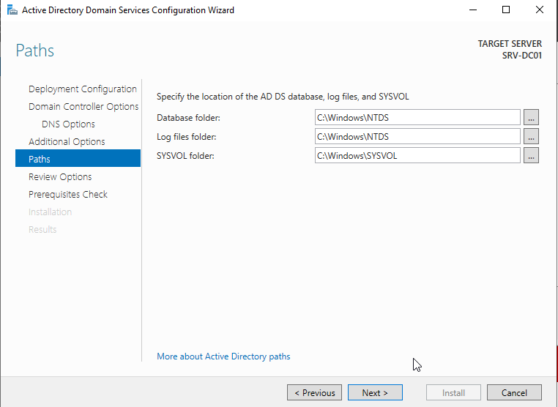

Slide 13
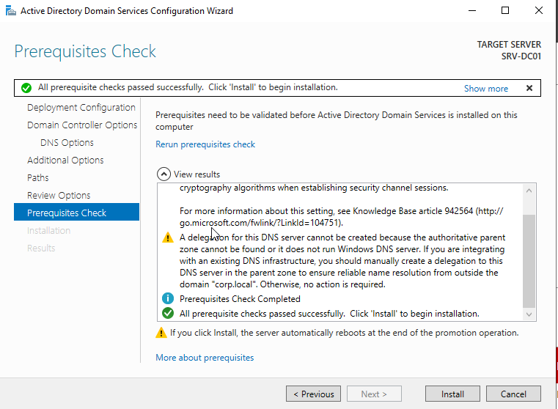
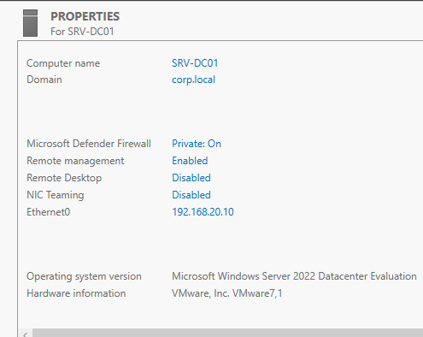

Slide 14
